Slide 1
Semana XII: • Alteraciones naturales y humanas de los ecosistemas. • Regularización de los ecosistemas. • Depuración de las aguas contaminadas. • Control humano de los ecosistemas. • Las biotecnologías. • Manejo del PACOVICUÑA en Ocra-Coracora -Ayacucho.
Facultad de Ciencias Naturales y Matemática
Asignatura: MEDIO AMBIENTE Y DESARROLLOL SOSTENIDO
Dr. Fredy Salinas Melendez
Semestre Académico 2021-2

Slide 2
Introducción
Una característica ambiental importante, de nuestros días en el planeta, es la emergencia de los problemas ambientales globales, que ocurren en la atmósfera, los océanos y las guerras que inciden en todo el planeta. Ejemplos el cambio climático, la destrucción de la capa de ozono y la contaminación atmosférica por compuestos tóxicos persistentes, y el cambio de uso de la tierra (que muy a menudo implica deforestación), la pérdida de la biodiversidad y las invasiones biológicas.
Hoy las alteraciones humanas de la tierra son mayores, que los cambios naturales.
Los flujos principales de materiales y energía de la biosfera están siendo afectados profundamente, así como la propia faz de la tierra (vegetación, suelos, relieve).
Si no cambian drásticamente las formas de actuar de los seres humanos hoy en guerra Rusia y Ucrania. El sistema económico y sociopolítico actual es el responsable de una modificación importante de ciclos mundiales de diferentes elementos y compuestos básicos para la vida (carbono, nitrógeno, azufre, fósforo, agua…)
Estos ciclos son los que garantizan el funcionamiento de todos los procesos vitales de la Tierra, determinando muchas de sus características físicas (como el clima) y químicas esenciales. Mucho se han estudiado las posibles consecuencias de estos cambios globales, pero, en líneas generales, no sabemos las consecuencias de los cambios ambientales globales que estamos provocando, tanto por falta de experiencia histórica de los mismos, como por la incapacidad ¿quizá imposibilidad? de la ciencia en predecirlos.

Slide 3
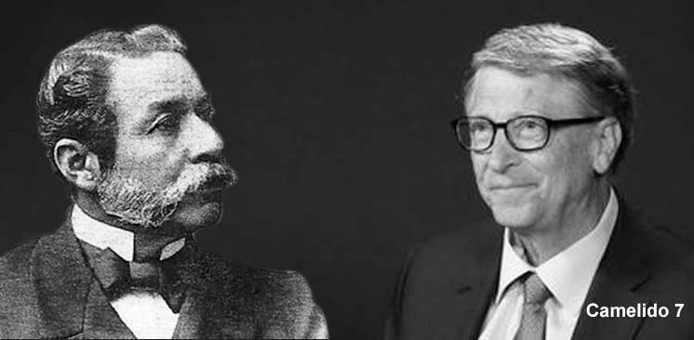
Bill Gates, creador y fundador junto con Paul Allen, de la empresa Microsoft y de igual manera del sistema operativo para computadoras, Windows. En 1965, le preguntaron al empresario Bill Gates, a qué científico admiraba, el respondió al matemático peruano FEDERICO VILLARREAL, admiro su método para elevar un polinomio cualquiera a una potencia cualquiera, que me sirvió para desarrollar mis programas (software)

Slide 4
Alteraciones naturales y humanas
1. Las alteraciones naturales las inundaciones, los deslizamientos de tierras (derrumbes), los huaycos, los hundimientos del terreno (especialmente en zonas calcáreas), los incendios por rayos, las erupciones volcánicas, las alteraciones cismáticas (sequías prolongadas) y el debilitamiento o cambio climático. Estas alteraciones no son prolongadas, por lo general, y los ecosistemas se recuperan en una sucesión de etapas o establecen un nuevo equilibrio.
2. Las alteraciones por acción humana: Son más peligrosas y, si se prolongan por mucho tiempo y en grandes extensiones, generalmente son irreversibles por la extinción de especies que se ha producido y por la alteración del ambiente.
Las alteraciones humanas impactan en los suelos, al usarse productos químicos que alteran o destruyen los procesos vivos de regeneración (hongos, bacterias y microfauna), empobreciéndolos paulatinamente.
Los centros urbanos producen alteraciones en los ecosistemas por el vertimiento de aguas servidas y basuras en los mares, ríos y lagunas. En nuestro país este problema es especialmente grave, donde el mar, los ríos y los lagos son considerados los grandes basureros
Si la especie humana no controla estos impactos pondrá en peligro a la humanidad misma, por el consumo de los recursos naturales y los impactos negativos sobre el ambiente. Si la población humana sigue aumentando como en la actualidad, debe esperarse un mundo repleto de seres humanos, que al final se devorarán unos a otros.

Slide 5
Manejo sostenido del VICU PACO en Ocra – Coracora - Ayacucho
La vicuña y la alpaca se cruzan y se obtiene el hibrido vicu – paco, camélido rentable por su lana, como mascota de compañía.
Tiene ventajas biológicas de consumo respecto a otros mamíferos como los vacunos que son rumiantes, consumen menos cantidad de alimento y agua ya que son hipogástricos.
Su carne es de alta calidad nutritiva, ya que sus lípidos son metabolizables por tener bajo punto de fusión, bajo peso molecular y alto porcentaje de proteínas.
Su lana es más cotizada por ser más fina que la de la alpaca.
Su compañía, es un animal dócil obediente, sociable, no rechaza el contacto humano.
Hoy el Estado brinda facilidades para su manejo.
Los profesionales de la ciencia biológicas debemos volver la mirada a este recurso insustituible desde el punto de vista nutritivo y saludable.
Estuvo asociado a la pobreza y a las enfermedades como la sifiles que no prosperaron por ser falsas.

Slide 6
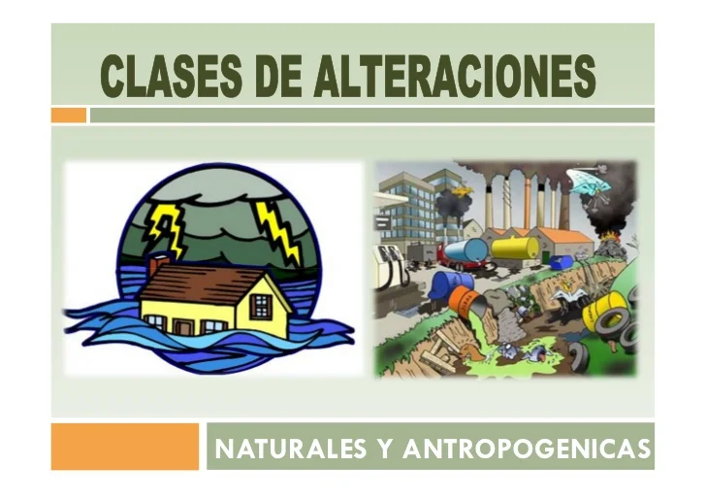

Slide 7
R Regularización de los ecosistemas
Los “servicios ecosistémicos de regulación”, son aquellos que proveen los ecosistemas al contribuir a mantener la calidad del aire y suelo, al controlar las inundaciones y enfermedades y polinizar cultivos. Generalmente no son tangibles y, por lo tanto, son subestimados.
El mantenimiento de la calidad del aire y del suelo, el control de las inundaciones y enfermedades o la polinización de cultivos son algunos de los “servicios de regulación” proporcionados por los ecosistemas. A menudo son invisibles y, por consiguiente, en la mayoría de los casos se dan por sentados. Cuando se ven dañados, las pérdidas resultantes pueden ser importantes y difíciles de recuperar.
La agricultura, la silvicultura y la pesca resultan afectadas por todos los tipos de servicios ecosistémicos y a su vez influyen en ellos.
A continuación, examinamos la interacción entre los diferentes sistemas de producción y los tipos de servicios ecosistémicos según la tipología establecida en La economía de los ecosistemas y la biodiversidad (TEEB).

Slide 8
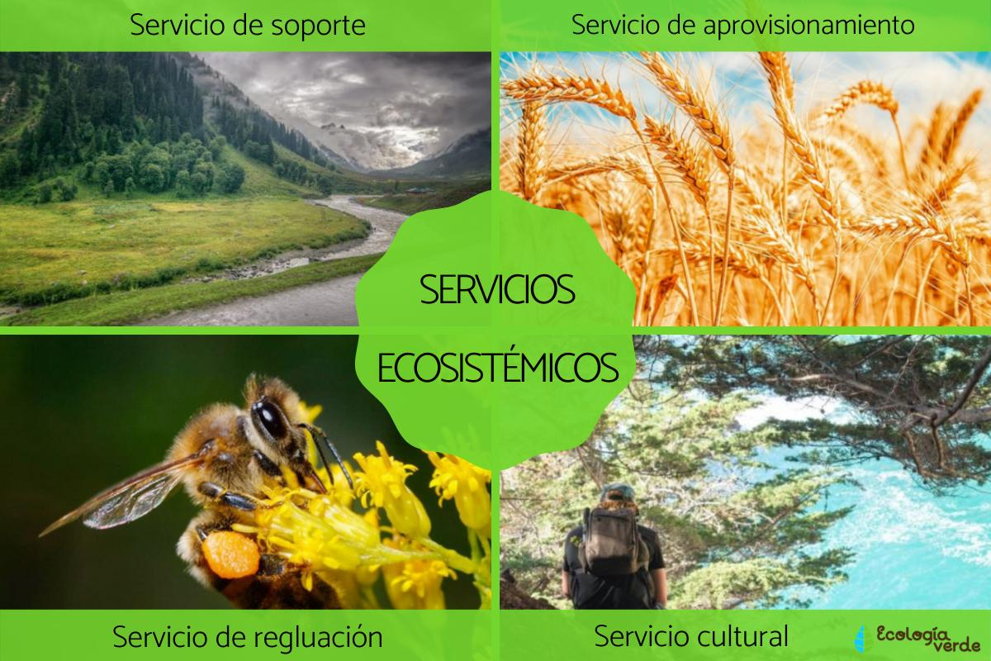

Slide 9
Los servicios de ecosistemas
También denominados servicios ecosistémicos o servicios ambientales son recursos o procesos de los ecosistemas naturales que benefician a los seres humanos. Incluyen productos como agua potable limpia y procesos tales como la descomposición de desechos.
Son cuatro servicios:
1. Servicios culturales: son aquellas riquezas inmateriales que nos sirven para construir nuestra vida social. Algunos ejemplos son la recreación y el ecoturismo. 2. Servicios de regulación: son aquellos bienes producidos por la regulación de los ecosistemas. Entre ellos puedes encontrar la regulación de la calidad del aire o la fertilidad de los suelos. 3. Servicios de aprovisionamiento: son los productos consumibles. Entre los más importantes están el agua y los alimentos. 4. Servicios de sostenimiento: son los bienes necesarios para que los otros servicios sigan existiendo. Entre ellos, el ciclo de los nutrientes o la formación de suelos. Prácticamente, los servicios ecosistémicos sostienen toda la vida como la conocemos. Son vitales para nuestra supervivencia y por eso es tan importante cuidar el capital natural que los produce.

Slide 10
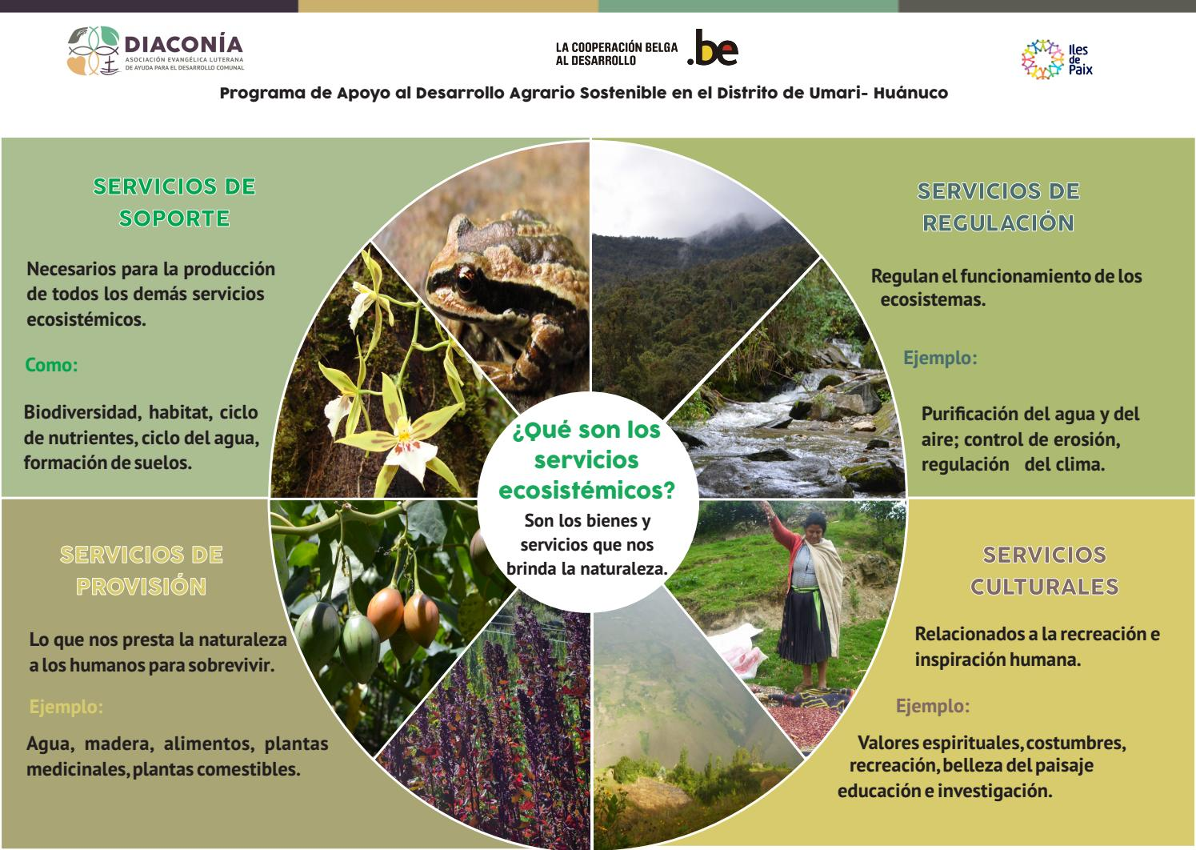

Slide 11
¿Qué es la depuración de las aguas?
La depuración de aguas residuales consiste en un tratamiento al que se somete el agua para eliminar y retirar impurezas y agentes contaminantes, antes de ser vertida al medio ambiente o reutilizar parte de esta agua para su reutilización.
Los tratamientos biológicos se basan en la utilización de organismos vivos, tales como bacterias, hongos e incluso macrófitos (plantas), los cuales son capaces de eliminar numerosos tipos de contaminantes orgánicos presentes en las aguas, ya que los utilizan como fuente de carbono y/o energía para su propio desarrollo.
El tratamiento de aguas residuales consiste en una serie de procesos físicos, químicos y biológicos que eliminan los contaminantes del agua para que el ser humano pueda hacer uso de ella.
Estos sistemas tienen la ventaja de ser métodos sencillos y relativamente baratos. Sin embargo, no todos los pesticidas son susceptibles de eliminarse por esta vía, ya que dichas sustancias pueden resultar tóxicas para los organismos vivos. TRATAMIENTOS DE DEPURACIÓN DE AGUAS RESIDUALES CONTAMINADAS CON PESTICIDAS

Slide 12
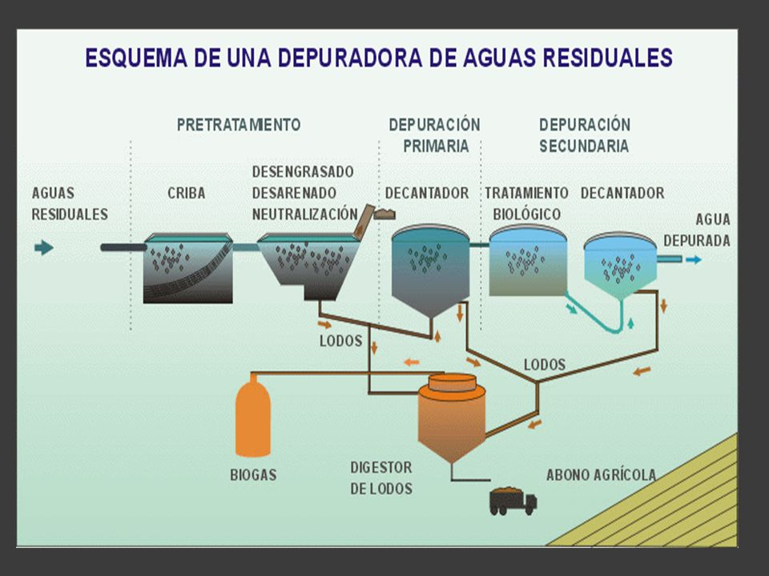

Slide 13
Servicios de los ecosistemas y bienestar humano
La biodiversidad y los recursos naturales son fundamentales para el mantenimiento del bienestar humano, y para el desarrollo económico y social. Consecuentemente, existe un reconocimiento general de que la biodiversidad es un bien de valor inestimable para la supervivencia de las generaciones presentes y futuras.
Al mismo tiempo, se constata la amenaza que pesa sobre las especies y los ecosistemas, representada por la continua pérdida de especies a un ritmo preocupante. En respuesta a esta situación, el Programa de las Naciones Unidas para el Medio Ambiente (PNUMA) promovió el Convenio sobre la Diversidad Biológica en la Conferencia de las Naciones Unidas sobre el Medio Ambiente y el Desarrollo (Cumbre de la Tierra de Río de Janeiro, 1992).
La voluntad creciente de la comunidad internacional por el desarrollo sostenible sirvió de inspiración al Convenio sobre la Diversidad Biológica, que representa un paso decisivo hacia la conservación de la biodiversidad y la utilización sostenible de los recursos naturales.
A partir de la ratificación por los países de la Convención para la Biodiversidad, diversas estrategias y planes para la conservación de la biodiversidad han estado presentes en las políticas europeas. La mayoría de las políticas para la conservación y restauración de la biodiversidad se han basado en la protección de especies y hábitats, lo que ha conducido a desarrollar políticas de protección de determinados espacios y a la definición de áreas protegidas (AP).
Estas áreas con especial valor de biodiversidad son realmente una base importante para la conservación de la biodiversidad.

Slide 14
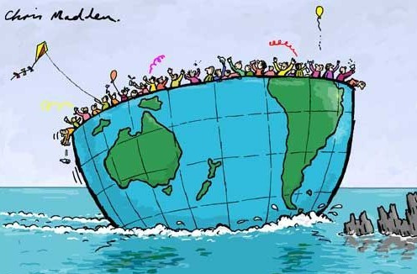
Ecosistemas controlados la solución

Slide 15
La biotecnología
La biotecnología es una amplia rama interdisciplinaria de las ciencias biológicas de relativamente reciente aparición que consiste en toda aplicación tecnológica que utilice sistemas biológicos y organismos vivos o sus derivados para la creación o modificación de productos o procesos para usos específicos.
La biotecnología agrupa todo el conjunto de técnicas, procesos y métodos que utilizan organismos vivos, como las bacterias, hongos y virus, partes de ellos o sistemas biológicos derivados de los mismos. Esto con la finalidad de generar y/o mejorar bienes y/o procesos que sean de interés para el ser humano.
La biotecnología es la aplicación tecnológica que utiliza la biología (sistemas biológicos y organismos vivos o sus derivados) para crear o modificar productos o procesos en beneficio del hombre y su medio ambiente.
¿Qué hace un Biotecnólogo? El biotecnólogo elabora, deriva, transforma y despliega metodologías de trabajo para la extracción, purificación, alteración y subsistencia de macromoléculas de importancia biológica, como proteínas y ácidos nucleicos

Slide 16
EVOLUCIÓN Y BARRERAS DE FERTILIZACIÓN DE LOS CAMÉLIDOS

Slide 17
LA VICUÑA: MILENARIA HERENCIA DE LA CULTURA ANDINA
Fredy Salinas Meléndez
Instituto de Investigación de la Facultad de Ciencias Naturales y Matemática, Universidad Nacional Federico Villarreal.
INTRODUCCION
El presente artículo tiene el propósito de contribuir al esclarecimiento etológico de la vicuña (Lama, vicugna) para afianzar el liderazgo mundial y la difusión de proyectos sustentables en favor de este camélido, base de la cultura andina.
En el pasado se realizaron progresos importantes para mejorar la producción de los camélidos sudamericanos (C.S.A.). Hay referencias documentales que permiten dar cuenta que las vicuñas no solamente fueron criadas en semi cautiverio, sino que existieron hatos domesticados (Xeres, 1534). La vicuña es un camélido pequeño, no obstante el más imponente y esbelto, es uno de los mamíferos más bellos del mundo y representa la riqueza más codiciada de la fauna nacional. Siendo importante conocer sus ventajas ecobiológícas y económicas, así como el rol que cumplieron y cumplen en el desarrollo de nuestra cultura milenaria, es importante informar sobre su pasado, presente y proyección al futuro, debido a que este recurso mantiene su vigencia y está íntimamente ligado a nuestras propias raíces culturales.

Slide 18
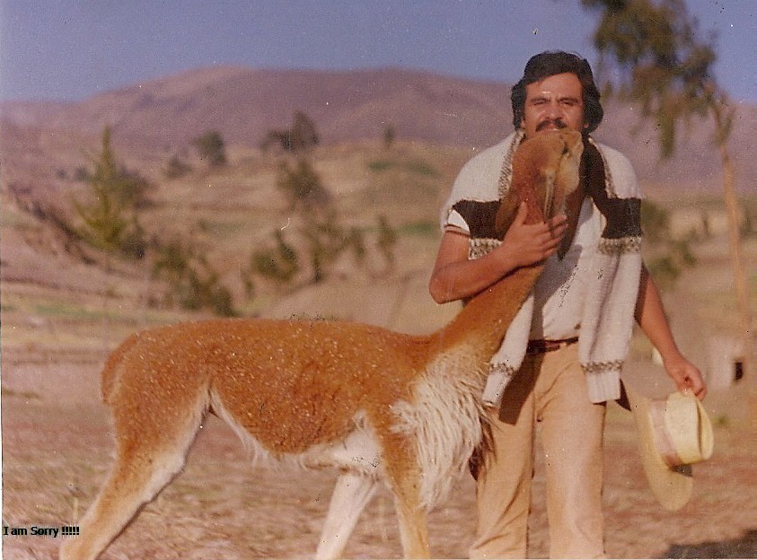
Vicuña: Vicugna, vicugna

Slide 19
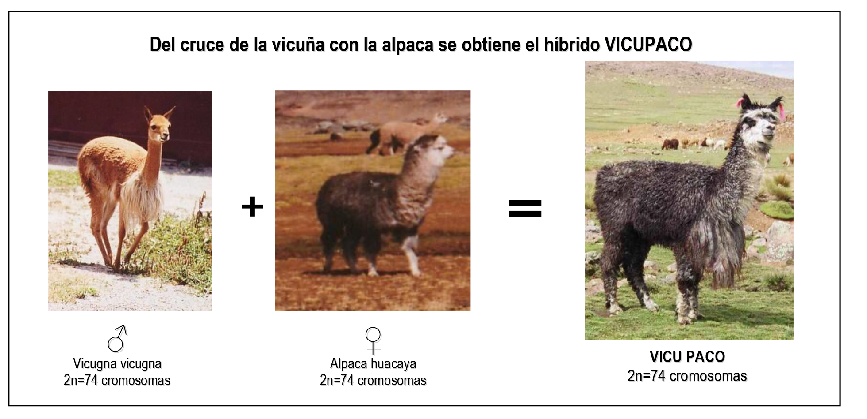

Slide 20
Practica 11: Plan de investigación
Grupo 1. La Agenda 2030 para el Desarrollo Sostenible
Grupo 2. Elabora un plan estratégico para una empresa
Grupo 3. Plan de investigación. Calidad de Vida en Perú
Nota
Con tu grupo prepara tu exposición virtual.
Video. 7 minutos PROMEDIO.
Las prácticas serán expuestas por cada grupo previa presentación por escrito en un folder para su revisión y calificación.

Slide 21
Tupanchickama

